Slide 1
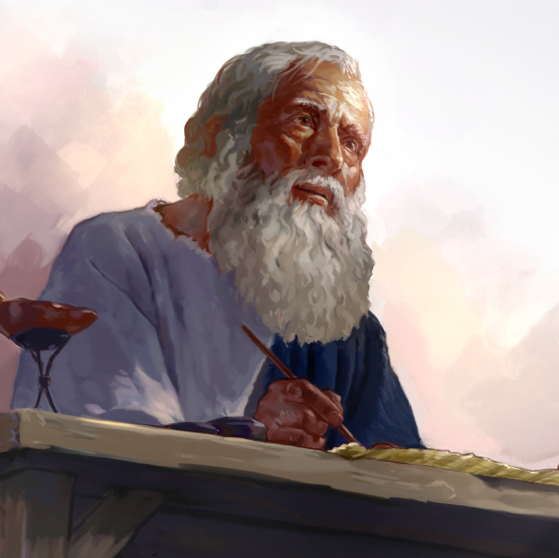
SERIE LOS 12 APÓSTOLES
JUAN

Slide 2
SERIE LOS 12 APÓSTOLES
JUAN
BIOGRAFÍA
יוֹחָנָן Yohanan “Yah es misericordioso” que viene deיְהוֹחָנָן Yohannan, favorecido por Yah.
Nació en Betsaida, Galilea, Israel.
Hijo de Zebedeo y de Salomé.
Era el más joven de los 12 apóstoles.
Pescador de profesión junto a su hermano Jacobo.
Jesús le puso el apodo de Βοανηργές “hijos de trueno”.

Slide 3
SERIE LOS 12 APÓSTOLES
JUAN
7. Tenía como compañeros a Pedro y Andrés, que eran trabajadores de su padre .
8. Perteneció al grupo “íntimo de los íntimos” junto a Juan y Jacobo.
9. Conocido como “el discípulo amado”, fue transformado por su relación personal con Cristo.
10. Autor del: a) evangelio; b) las tres epístolas que llevan su nombre; c) de Apocalipsis.
11. De pescador se convirtió en el “teólogo” Juan.
12. Fue puesto en una olla con aceite hirviendo, pero no murió. El único de los 12 que no sufrió el martirio.

Slide 4
SERIE LOS 12 APÓSTOLES
JUAN
“Juan fue llamado a Roma para ser juzgado por su fe. Allí, delante de las autoridades, las doctrinas del apóstol fueron expuestas erróneamente. Testigos falsos le acusaron de enseñar herejías sediciosas, con la esperanza de conseguir la muerte del discípulo.
Juan se defendió de una manera clara y convincente, y con tal sencillez y candor que sus palabras tuvieron un efecto poderoso. Sus oyentes quedaron atónitos ante su sabiduría y elocuencia. Pero cuanto más convincente era su testimonio, tanto mayor era el odio de sus opositores. El emperador Domiciano estaba lleno de ira. No podía refutar los razonamientos del fiel abogado de Cristo, ni competir con el poder que acompañaba su exposición de la verdad; pero se propuso hacer callar su voz.
Juan fue echado en una caldera de aceite hirviente; pero el Señor preservó la vida de su fiel siervo, así como protegió a los tres hebreos en el horno de fuego. Mientras se pronunciaban las palabras: Así perezcan todos los que creen en ese engañador, Jesucristo de Nazaret, Juan declaró: Mi Maestro se…

Slide 5
SERIE LOS 12 APÓSTOLES
JUAN
…sometió pacientemente a todo lo que hicieron Satanás y sus ángeles para humillarlo y torturarlo. Dio su vida para salvar al mundo. Me siento honrado de que se me permita sufrir por su causa. Soy un hombre débil y pecador. Solamente Cristo fue santo, inocente e inmaculado. No cometió pecado, ni fur hallado engaño en su boca.
Estas palabras tuvieron su influencia, y Juan fué retirado de la caldera por los mismos hombres que lo habían echado en ella.
Nuevamente la mano de la persecución cayó pesadamente sobre el apóstol. Por decreto del emperador, fue desterrado a la isla de Patmos, condenado “por la palabra de Dios y el testimonio de Jesucristo.” Apocalipsis 1:9. (Hechos de los Apóstoles, 455).

Slide 6
SERIE LOS 12 APÓSTOLES
JUAN
EPISODIOS
Lucas 9: 51-56.- Jesús decide ir a Jerusalén, pasando por una aldea samaritana en la que, al mandar emisarios para su alojamiento, son rechazados. “Viendo esto sus discípulos Jacobo y Juan, dijeron: “Señor, ¿quieres que mandemos que descienda fuego del cielo, como hizo Elías, y los consuma”. Jesús les reprende, les explica su destino y se van a otra aldea.
Mateo 20: 36, 37.- El les dijo: ¿Qué queréis que os haga? Ellos le dijeron: Concédenos que en tu gloria nos sentemos el uno a tu derecha, y el otro a tu izquierda.
"Jesús, viendo a su madre y junto a ella al discípulo a quien amaba, dice a su madre: «Mujer, ahí tienes a tu hijo.» Luego dice al discípulo: «Ahí tienes a tu madre.» Y desde aquella hora el discípulo la acogió en su casa." (Jn 19,26-27).

Slide 7
SERIE LOS 12 APÓSTOLES
JUAN
MENSAJES
7 veces declara que Cristo es el gran “YO SOY”.
a) Yo Soy el Pan vida;
b) Yo Soy La luz del mundo;
c) Yo soy la puerta;
d) Yo soy el Buen pastor;
e) Yo soy la resurrección y la vida;
f) Yo soy el camino, verdad y vida;
g) Yo soy la Vida Verdadera.

Slide 8
SERIE LOS 12 APÓSTOLES
JUAN
MENSAJES
2. Encuentro con su maestro glorificado: Apo 1: 12- 17. “Y me volví para ver la voz que hablaba conmigo; y vuelto, vi siete candeleros de oro, y en medio de los siete candeleros, a uno semejante al Hijo del Hombre, vestido de una ropa que llegaba hasta los pies, y ceñido por el pecho con un cinto de oro. Su cabeza y sus cabellos eran blancos como blanca lana, como nieve; sus ojos como llama de fuego; y sus pies semejantes al bronce bruñido, refulgente como en un horno; y su voz como estruendo de muchas aguas. Tenía en su diestra siete estrellas; de su boca salía una espada aguda de dos filos; y su rostro era como el sol cuando resplandece en su fuerza. Cuando le vi, caí como muerto a sus pies. Y él puso su diestra sobre mí, diciéndome: No temas; yo soy el primero y el último”.

Slide 9
SERIE LOS 12 APÓSTOLES
JUAN
MENSAJES
3. Apocalipsis 22: 20,21.- El que da testimonio de estas cosas dice: Ciertamente vengo en breve. Amén; sí, ven, Señor Jesús. La gracia de nuestro Señor Jesucristo sea con todos vosotros. Amén.

